Slide 1

Programování
Vícerozměrné pole, slovníky

Slide 2
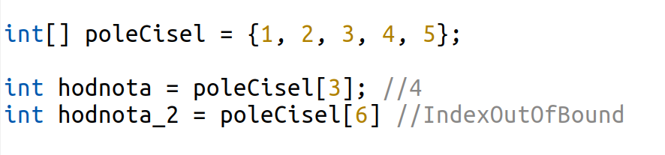
Opakování pole
Statická homogenní datová struktura umožňující ukládat více prvků
Přístup na jednotlivé položky je skrze index
Používáme v momentě, kdy známe počet hodnot, které je třeba uložit

Slide 3
Vícerozměrné pole
Struktura pro data v mřížce, tabulce nebo mapě
Pro dvourzoměrná pole rozlišujeme
Pravoúhlé
Zubaté
Uveďte příklady dat, která by byla vhodná pro ukládání do vícerozměrných polí.

Slide 4
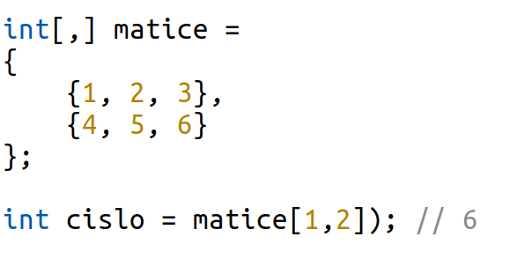
Pravoúhlé pole
Dvourozměrné pole, kde každý "řádek" má stejný počet sloupců
Vhodné pro matematické výpočty nebo zpracování obrazu – matice
Indexace [řádek, sloupec]

Slide 5
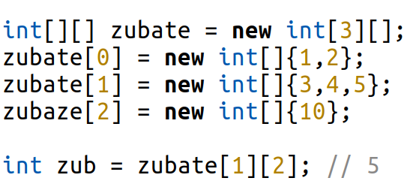
Zubaté pole
Pole polí – každý řádek může mít jinou délku
Vhodné pro nerovnoměrná data
Flexibilnější při používání než pravoúhlé pole
Náchylnější na výjimky při přístupu na prvek

Slide 6
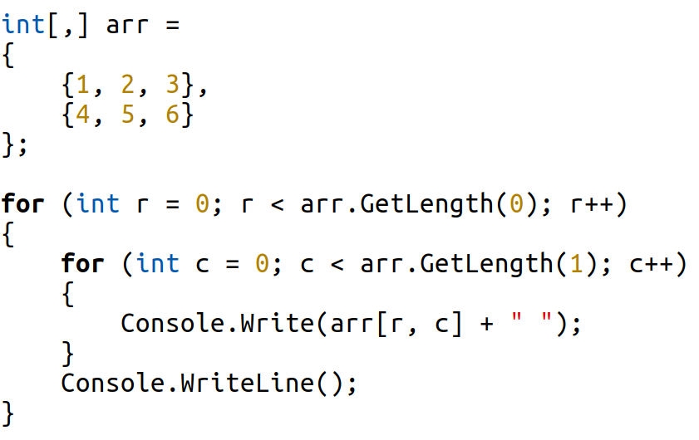
Průchod dvourozměrného pole
Využití vnoření cyklů do sebe
Metoda pro zjištění rozměru dané dimenze GetLength(int n)

Slide 7
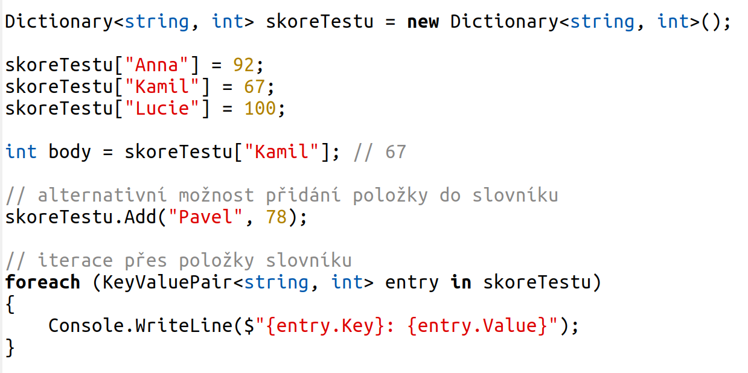
slovníky
Kolekce klíč → hodnota
Rychlé vyhledávání díky hashovaní
Klíč musí být jedinečný
Umí kontrolovat existenci klíče
Hodí se pro mapování hodnot, přepočítávání, statistiky, konfigurace
Zjištění existence klíče ContainsKey()

